Slide 1
조명 센서
무선(RF) 리모콘
사용 설명서 (소비자용)

Slide 2
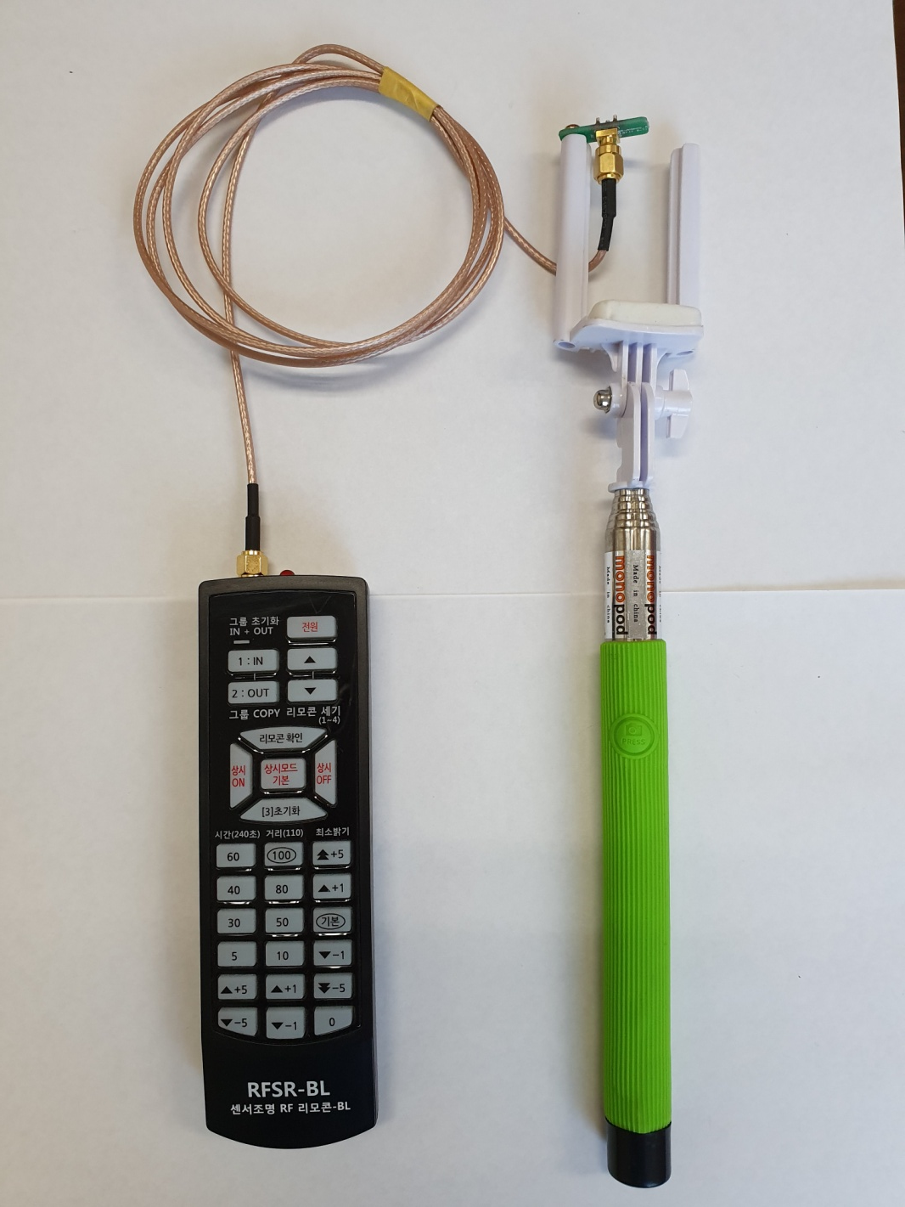
전체 구성도

Slide 3
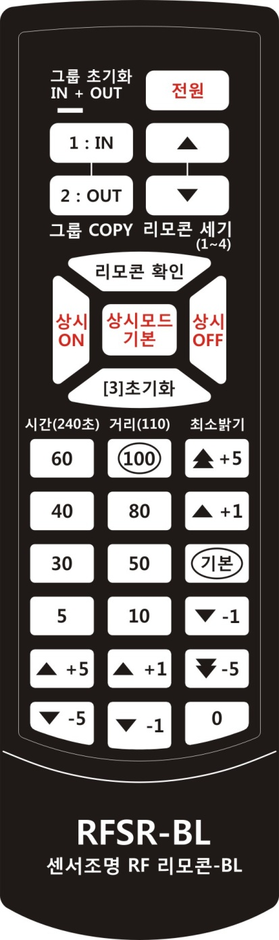
스위치 기능
리모콘 전원 ON/OFF
그룹 Copy
리모콘 전파 출력 세기 설정
리모콘 전파 출력 세기 확인
상시 모드 설정
[3]가지(시간, 거리, 최소밝기)
공장 초기화
시간 설정
센서감도(거리) 설정
최소밝기 설정

Slide 4
스위치 (기능) 설명(1)
리모콘 전원 ON/OFF
리모콘 전원을 ON / OFF 시 사용합니다.
60초 이상 리모콘을 사용하지 않으면 자동 OFF됩니다.
리모콘 전파 출력 세기 설정
리모콘 전파출력 크기를 조정합니다.
리모콘 전파출력은 총 4단계 입니다.
상하 스위치를 이용하여 누르면 세기를 리모콘내부 부져소리가 개수로 표현 됩니다.
(예: 계속 상 스위치를 누르면 부져가 4번씩 울리고 설정은 최고값이 됩니다.)
환경에 따라 리모콘 전파출력이 너무 크면 옆쪽 등까지 설정이 되어 버릴 수 있습니다.
따라서 적당한 세기를 조정하여 사용할 필요가 있습니다.
리모콘 전파 출력 세기 확인
이 스위치를 누르면 전파가 도달하는 등(센서)이 깜박깜박 거립니다.
선택 안한 등이 깜박일 때는 전파출력 세기를 줄이세요.
세팅은 아무것도 되지 않기 때문에 마구 눌러도 됩니다.
상시 모드 설정
상시 ON : 등이 항상 켜져있음
상시 OFF : 등이 항상 꺼져있음
상시 기본 : 등이 센서에 따라 동작됨
[3]가지(시간, 거리, 최소밝기) 공장 초기화
3가지(시간,거리,밝기)가 공장 양산시 설정된 값으로 세팅 됩니다.

Slide 5
스위치 (기능) 설명(2)
시간 설정
최소 5초 ~ 최대240초 까지 설정 가능 합니다.
각 숫자를 누르면 해당 값으로 설정 됩니다.
[+5] : 현재 등에 세팅된값 + 5
[- 5] : 현재 등에 세팅된값 - 5
센서감도(거리) 설정
최소 0 ~ 110 까지 설정 가능 합니다.
숫자가 높으면 감도가 높아져 더 멀리 감지 합니다.
감도를 너무 높이면 센서가 오동작하여 등이 계속 켜질 수 있습니다.
생산시 기본값은 100입니다.
각 숫자를 누르면 해당 값으로 설정 됩니다.
[+1] : 현재 등에 세팅된값 + 1
[- 1] : 현재 등에 세팅된값 - 1
최소밝기 설정
최소 0 ~ 150 까지 설정 가능 합니다.
생산시 기본값은 사전에 협의한 최소(W) 기준 값입니다.
[+1] : 현재 등에 세팅된값 + 1
[- 1] : 현재 등에 세팅된값 - 1
[+5] : 현재 등에 세팅된값 + 5
[- 5] : 현재 등에 세팅된값 - 5

Slide 6
스위치 (기능) 설명(3)
그룹 Copy
해당 스위치 2개는 LongKey(길게누름)로만 동작 됩니다.
그룹 지우기 : [IN] , [OUT] 을 동시 길게 누르면 등에 설정 되어있는 그룹( IDE 번호)이 지워집니다.
그룹 Copy : 새로운 등(그룹 지워진등) 에 [IN]을 길게 누른후 10초 이내에
기존 (IDE가 있는) 등에 [OUT]을 길게 누르면 약 10초동안에 번호가 할당 됩니다.
확인방법 : 센서 동작시 동시에 불이 켜지는지 확인해야 합니다.
참고 : 환경에 따라 그룹설정이 안될수 있습니다..
리모콘 사용방법
1. 리모콘에 봉으로 만들어진 안테나를 연결합니다.
2. 봉을 길게 만들고, 리모콘 전원을 ON 합니다.
3. 안테나를 센서 주위에 빙빙 돌리면서 해당 스위치를 누릅니다. (거리 30Cm 이하로)
4. 등이 깜박이는것을 확인합니다.(리모콘으로 값이 정상적으로 설정되면 깜박임)

